Slide 1



GST1900
MATEMÁTICA PARA NEGÓCIOS
Prof. Adm. Msc. Luiz Cláudio Brites Lobato

Slide 2


Prof. Adm. Msc. Luiz Cláudio Brites Lobato
GST1900
MATEMÁTICA PARA NEGÓCIOS
Unidade: Alcântara
  Turma: 1018
  Quarta-Feira
  09:40 às 11:20

Slide 3

APRESENTAÇÃO
MINI CURRÍCULO DO PROFESSOR
Adm. Msc. Luiz Cláudio Brites Lobato
Atuação:
Diretor Executivo do SINAERJ – (SINDICATO DOS ADMINISTRADORES DO ESTADO DO RIO DE JANEIRO)
Coordenador da Comissão de Relações de Trabalho do Conselho Regional de administração – CRA-RJ
Presidente do Conselho Municipal de Trabalho Emprego e Renda – Nova Iguaçu - PMNI
Diretor Executivo da Assertiva Inteligência Empresarial .
Formação:
Administrador e Economista – UFRRJ / UNESA
Especialista em Auditoria e Perícia Contábil - UNESA
Mestre em Planejamento Urbano e Educação – UFRJ
Diversas Especializações nas áreas de:
  Auditoria, Perícia, Contabilidade e Educação.
e-mail: luizlobato0101@gmail.com

Slide 4

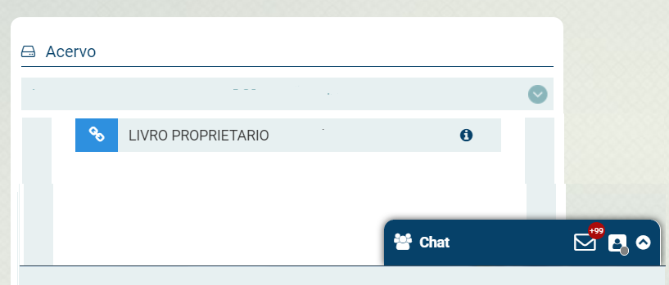

ADMINISTRAÇÃO
GST1900 - MATEMÁTICA PARA NEGÓCIOS
ACESSO AO MATERIAL DE APOIO À DISCIPLINA
NO SAVA
AMBIENTE DE APOIO VIRTUAL
NA PASTA DO PROFESSOR
Prof. Adm. Msc. Luiz Cláudio Brites Lobato

Slide 5

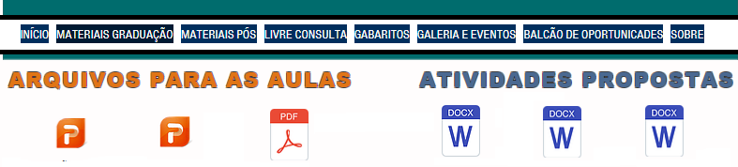
ADMINISTRAÇÃO
GST1900 - MATEMÁTICA PARA NEGÓCIOS
ACESSO AO MATERIAL DE APOIO À DISCIPLINA
NO MEU SITE: WWW.LUIZLOBATO0101.WIX.COM/QUASEMILALUNOS
ABA MATERIAIS DE GRADUAÇÃO
ARQUIVOS DE USO EM SALA DE AULA E ATIVIDADES DIVERSAS
Prof. Adm. Msc. Luiz Cláudio Brites Lobato

Slide 6



ADMINISTRAÇÃO
GST1900 - MATEMÁTICA PARA NEGÓCIOS
QUARTA-FEIRA / 09:40 ÀS 11:20 HS.
Turma 1018 – Alcântara
Prof. Adm.Msc. Luiz Cláudio Brites Lobato

Slide 7

OBJETIVO GERAL:
ADMINISTRAÇÃO
GST1900 - MATEMÁTICA PARA NEGÓCIOS
Proporcionar ao aluno os fundamentos teóricos para resolver casos e situações práticas, utilizando conhecimentos de cálculo matemático e financeiro, e as condições adequadas de informações necessárias aos processos de planejamento, controle e tomada de decisão nas Áreas de Economia, Marketing, Produção, Logística, Finanças e Negócios.
OBJETIVOS ESPECÍFICOS:
Diferenciar o custo fixo do custo variável.
Determinar a função custo total a partir dos custos fixos e variáveis.
Determinar o custo médio de fabricação de determinado número de produtos.
Esboçar a função custo total linear e identificar no gráfico os custos fixos e variáveis, associando-os aos coeficientes da função de primeiro grau.
Entre outras decisões empresariais.
Prof. Adm. Msc. Luiz Cláudio Brites Lobato

Slide 8


CONTEÚDO
PROGRAMADO:
ADMINISTRAÇÃO
GST1900 - MATEMÁTICA PARA NEGÓCIOS
UNIDADE 1 Revisão de Funções e Gráficos
UNIDADE 2 Limites
UNIDADE 3 Derivada de uma função
UNIDADE 4 Regras de derivação
UNIDADE 5 Aplicações Matemáticas em Economia
UNIDADE 6 Aplicações Matemáticas em Marketing
UNIDADE 7 Aplicações Matemáticas em Produção
UNIDADE 8 Aplicações Matemáticas em Logística
UNIDADE 9 Aplicações Matemáticas em Finanças
UNIDADE 10 Aplicações Matemáticas em Negócios
Prof. Adm. Msc. Luiz Cláudio Brites Lobato

Slide 9


REFERÊNCIAS:
ADMINISTRAÇÃO
GST1900 - MATEMÁTICA PARA NEGÓCIOS
Indicação do material didático
BELMIRO, Luiz Alberto G. Matemática para Negócios. Rio de Janeiro: Ed. Estácio de Sá, 2015.
LAPA, Nilton. Matemática Aplicada: Uma abordagem Introdutória. Rio de Janeiro: Saraiva, 2012.
MULLER, Franz August; GARCIA, Adriana Martins. Matemática Aplicada a Negócios: Uma ferramenta para comunicação e decisão. Rio de Janeiro: Saraiva, 2012.
Prof. Adm. Msc. Luiz Cláudio Brites Lobato

Slide 10


CONTEXTUALIZAÇÃO:
ADMINISTRAÇÃO
GST1900 - MATEMÁTICA PARA NEGÓCIOS
A disciplina de Matemática para Negócios foi elaborada tendo em vista desenvolver o raciocínio lógico, crítico e analítico, de forma que o discente desenvolva a capacidade de tomar decisões.
A disciplina de Matemática para Negócios busca evidenciar a aplicação da Matemática e do Raciocínio em problemas práticos, aplicando conceitos teóricos e proporcionando informações não só para o processo de gestão dos negócios das empresas, como também na vida pessoal de todo indivíduo.
Tal conhecimento auxilia em decisões rápidas e precisas, tendo em vista as constantes mudanças no mundo dos negócios.
Nesse sentido a disciplina envolve conteúdos matemáticos e financeiros e será apresentada de forma que haja compreensão da sua utilização no cotidiano, estimulando o interesse do aluno pelo aprendizado.
Prof. Adm. Msc. Luiz Cláudio Brites Lobato

Slide 11
CONTEXTUALIZAÇÃO:
ADMINISTRAÇÃO
GST1900 - MATEMÁTICA PARA NEGÓCIOS
A disciplina ainda envolve conteúdos matemáticos e financeiros, de tal forma que ele construa o seu conhecimento dentro do contexto real, adequando-o às necessidades e dinâmica dos novos mercados de trabalho, com isso, melhorando as suas condições de empregabilidade.
É uma disciplina que proporciona ferramental para estabelecimento de relações interdisciplinares com os conteúdos de outras áreas que demandem aplicações matemáticas, mais especificamente:
Aplicações Matemáticas em Economia;
Aplicações Matemáticas em Marketing;
Aplicações Matemáticas em Produção;
Aplicações Matemáticas em Logística;
Aplicações Matemáticas em Finanças;
Aplicações Matemáticas em Negócios.
Prof. Adm. Msc. Luiz Cláudio Brites Lobato

Slide 12
AULA 01:
ADMINISTRAÇÃO
GST1900 - MATEMÁTICA PARA NEGÓCIOS
UNIDADE 1 Revisão de Funções e Gráficos
1.1 Conceito
1.2 Domínio
1.3 Funções lineares e não lineares
1.4 Funções crescentes e decrescentes
1.5 Pontos de máximo e mínimo
1.6 Estudo do sinal de funções elementares e suas aplicações
Prof. Adm. Msc. Luiz Cláudio Brites Lobato

Slide 13
ADMINISTRAÇÃO
GST1900 - MATEMÁTICA PARA NEGÓCIOS
,
e
Revisão de Funções e Gráficos :
Função do 2º grau – Relembrando - passo a passo
Esta é uma continuação daquela matéria que foi apresentada a vocês como sendo a definição e as características da função do segundo grau, deste modo, continuaremos com a explicação:
Para iniciar, reapresenta-se a definição deste tipo de função:
Uma função é chamada de FUNÇÃO 2º GRAU quando existem números
reais a, b, c com tais que:
Para todo
Prof. Adm. Msc. Luiz Cláudio Brites Lobato

Slide 14



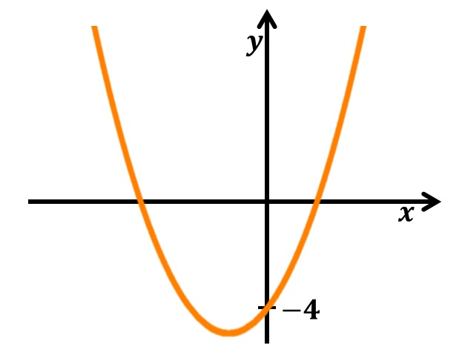

ADMINISTRAÇÃO
GST1528 – Fundamentos de Economia.
- Construa o esboço da função , a partir das características desta função.
Iniciamos observando as informações fornecidas pelos coeficientes a,b e c:
O coeficiente a=2 nos diz que a concavidade da parábola está voltada para cima, pois a>0.
O coeficiente b=2 nos diz que o gráfico ao interceptar o eixo y de forma crescente, pois b>0.
O coeficiente c=-4 nos diz que o ponto onde o gráfico intercepta o eixo y.
Com estas informações já podemos ter uma ideia do gráfico da função:
Como tem-se uma parábola voltada para cima, o vértice desta uma função do 2 grau é um ponto de mínimo.
Este ponto é dado por:
Prof. Adm. Msc. Luiz Cláudio Brites Lobato

Slide 15

ADMINISTRAÇÃO
GST1900 - MATEMÁTICA PARA NEGÓCIOS
e
:
Substituindo encontra-se:
Por fim, encontraremos as Raízes da função desta função segundo grau utilizando a conhecida FÓRMULA DE BHASKARA.
Lembre-se que as raízes são os pontos onde a função intercepta o eixo x.
Usando a Fórmula de Bhaskara temos as raízes e :
Prof. Adm. Msc. Luiz Cláudio Brites Lobato

Slide 16
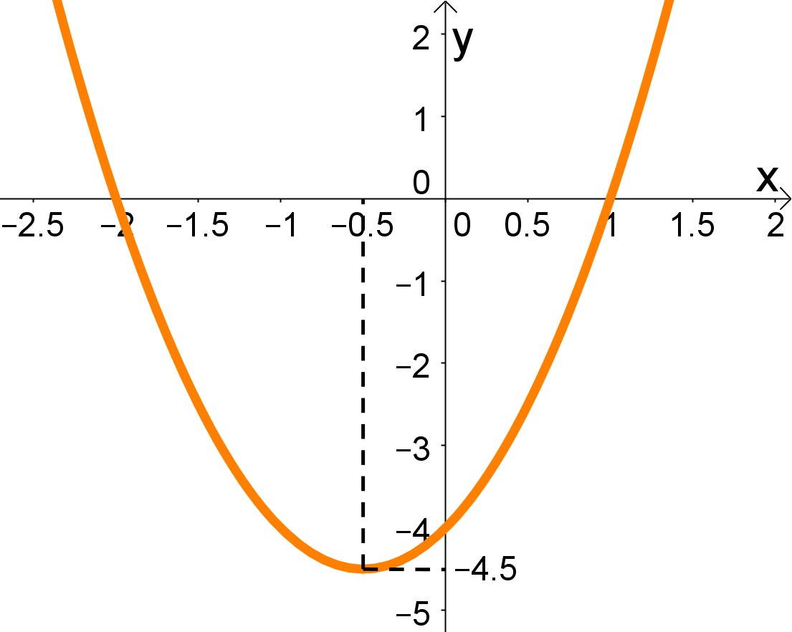


ADMINISTRAÇÃO
GST1900 - MATEMÁTICA PARA NEGÓCIOS
e
:
Com mais estas informações podemos construir um esboço mais completo do gráfico da função dada:
Prof. Adm. Msc. Luiz Cláudio Brites Lobato

Slide 17
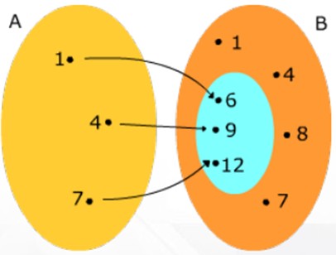
ADMINISTRAÇÃO
GST1900 - MATEMÁTICA PARA NEGÓCIOS
,
e
MATEMÁTICA PARA NEGÓCIOS
AULA 1: REVISÃO DE FUNÇÕES E GRÁFICOS
Domínio, Contradomínio e imagem
O domínio é o conjunto que contém todos os elementos x para os quais a função deve ser definida.
Já o contradomínio é: o conjunto que contém os elementos que podem ser relacionados a elementos do domínio.
Também define-se o conjunto imagem como o conjunto de valores que efetivamente f(x) assume.
O conjunto imagem é, pois, sempre um subconjunto do contradomínio.
Note-se que a função se caracteriza pelo domínio, o contra-domínio, e a lei de associação.
Exemplo: Com os conjuntos A={1, 4, 7} e B={1, 4, 6, 7, 8, 9, 12} cria-se a função f: A —> B definida por f(x) = x + 5 que também pode ser representada por y = x + 5.
A representação, utilizando conjuntos, desta função, é:
Prof. Adm. Msc. Luiz Cláudio Brites Lobato

Slide 18
ADMINISTRAÇÃO
GST1900 - MATEMÁTICA PARA NEGÓCIOS
MATEMÁTICA PARA NEGÓCIOS
AULA 1: REVISÃO DE FUNÇÕES E GRÁFICOS
No nosso exemplo, o domínio é:
D = {1, 4, 7}
O contra-domínio é:
= {1, 4, 6, 7, 8, 9, 12} e
O conjunto imagem é:
Im = {6, 9, 12}
a imagem do ponto x = 1 é y = 6,
indicado por f(1) = 6;
a imagem do ponto x = 4 é y = 9,
indicado por f(4) = 9;
a imagem do ponto x = 7 é y = 12,
indicado por f(7) = 12.
Prof. Adm. Msc. Luiz Cláudio Brites Lobato

Slide 19
ADMINISTRAÇÃO
GST1900 - MATEMÁTICA PARA NEGÓCIOS
MATEMÁTICA PARA NEGÓCIOS
AULA 1: REVISÃO DE FUNÇÕES E GRÁFICOS
Funções afim ou do 1º Grau
Chama-se função polinomial do 1º grau, ou função afim, a qualquer função F de IR em IR dada por uma lei da forma f(x) = ax + b, onde a e b são números reais dados e a 0.
Na função f(x) = ax + b, o número a é chamado de coeficiente de x e o número b é chamado termo constante.
Veja alguns exemplos de funções polinomiais do 1º grau:
f(x) = 5x - 3, onde a = 5 e b = - 3
f(x) = -2x - 7, onde a = -2 e b = - 7
f(x) = 11x, onde a = 11 e b = 0
Gráfico de uma função do 1º Grau
O gráfico de uma função polinomial do 1º grau, y = ax + b, com a 0, é uma reta oblíqua aos eixos Ox e Oy.
Exemplo: O gráfico da função y = 3x - 1:
Prof. Adm. Msc. Luiz Cláudio Brites Lobato

Slide 20
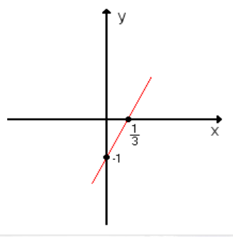
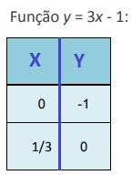
ADMINISTRAÇÃO
GST1900 - MATEMÁTICA PARA NEGÓCIOS
MATEMÁTICA PARA NEGÓCIOS
AULA 1: REVISÃO DE FUNÇÕES E GRÁFICOS
Gráfico de uma função do 1º Grau
Como o gráfico é uma reta, basta obter dois de seus pontos e ligá-los:
a) Para x = 0, tem-se y = 3 · 0 - 1 = -1;
portanto, um ponto é (0, -1).
b) Para y = 0, tem-se 0 = 3x - 1;
portanto, x=1/3, é outro ponto (1/3,0) .
Marca-se os pontos (0, -1) e (1/3,0)
no plano cartesiano e liga-se os dois
com uma reta.
Prof. Adm. Msc. Luiz Cláudio Brites Lobato

Slide 21
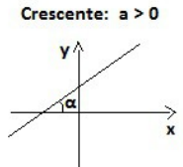
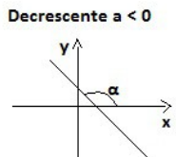
ADMINISTRAÇÃO
GST1900 - MATEMÁTICA PARA NEGÓCIOS
MATEMÁTICA PARA NEGÓCIOS
AULA 1: REVISÃO DE FUNÇÕES E GRÁFICOS
Funções lineares crescentes e decrescentes
Já verificou-se que o gráfico da função afim y = ax + b é uma reta.
O coeficiente de x, a, é chamado coeficiente angular da reta e, como será verificado adiante, a está ligado à inclinação da reta em relação ao eixo Ox.
O termo constante, b, é chamado coeficiente linear da reta.
Para x = 0, tem-se y = a · 0 + b = b. Assim, o coeficiente linear é a ordenada do ponto em que a reta corta o eixo Oy.
• Função Linear Crescente: a > 0 (Ex: y = 3x – 1) • Função Linear Decrescente: a < 0 (Ex: y = -2x + 5)
os valores de x, os valores das imagens também aumentem.
os valores de x aumentam e os valores de y diminuem.
Prof. Adm. Msc. Luiz Cláudio Brites Lobato

Slide 22
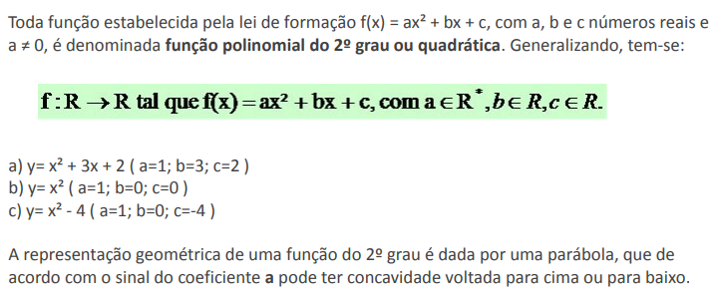
ADMINISTRAÇÃO
GST1900 - MATEMÁTICA PARA NEGÓCIOS
MATEMÁTICA PARA NEGÓCIOS
AULA 1: REVISÃO DE FUNÇÕES E GRÁFICOS
Funções Polinomiais do 2º Grau
Prof. Adm. Msc. Luiz Cláudio Brites Lobato

Slide 23
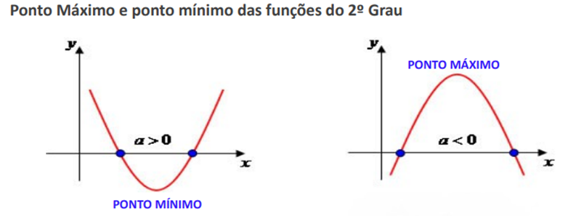
ADMINISTRAÇÃO
GST1900 - MATEMÁTICA PARA NEGÓCIOS
MATEMÁTICA PARA NEGÓCIOS
AULA 1: REVISÃO DE FUNÇÕES E GRÁFICOS
Funções Polinomiais do 2º Grau
Prof. Adm. Msc. Luiz Cláudio Brites Lobato

Slide 24
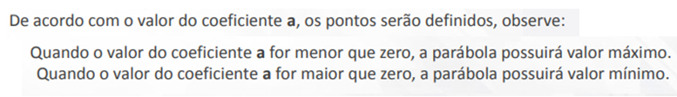
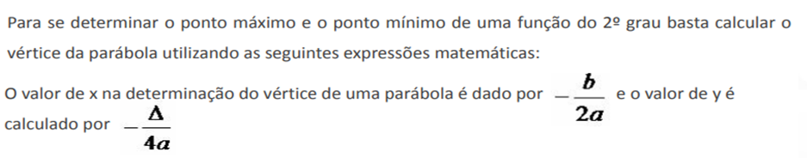
ADMINISTRAÇÃO
GST1900 - MATEMÁTICA PARA NEGÓCIOS
MATEMÁTICA PARA NEGÓCIOS
AULA 1: REVISÃO DE FUNÇÕES E GRÁFICOS
Funções Polinomiais do 2º Grau
Prof. Adm. Msc. Luiz Cláudio Brites Lobato

Slide 25
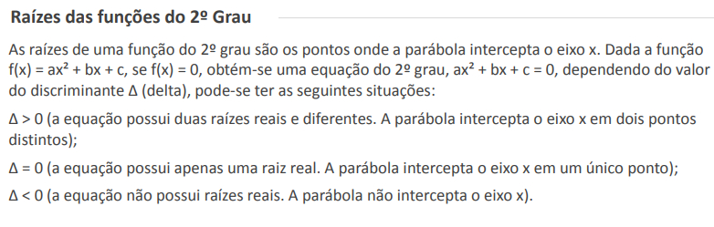
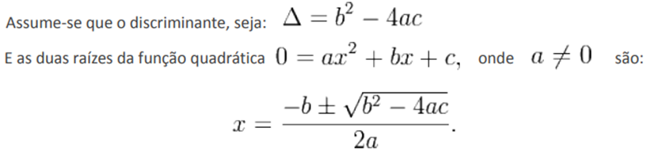
ADMINISTRAÇÃO
GST1900 - MATEMÁTICA PARA NEGÓCIOS
MATEMÁTICA PARA NEGÓCIOS
AULA 1: REVISÃO DE FUNÇÕES E GRÁFICOS
Funções Polinomiais do 2º Grau
Prof. Adm. Msc. Luiz Cláudio Brites Lobato

Slide 26
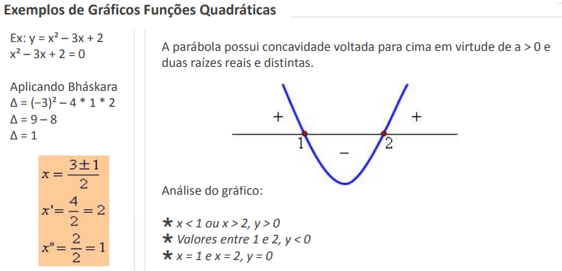
ADMINISTRAÇÃO
GST1900 - MATEMÁTICA PARA NEGÓCIOS
MATEMÁTICA PARA NEGÓCIOS
AULA 1: REVISÃO DE FUNÇÕES E GRÁFICOS
Funções Polinomiais do 2º Grau
Prof. Adm. Msc. Luiz Cláudio Brites Lobato

Slide 27
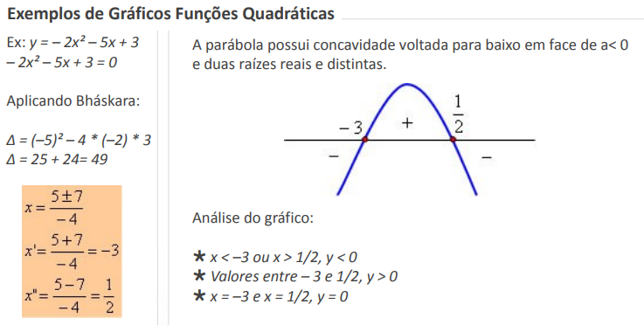
ADMINISTRAÇÃO
GST1900 - MATEMÁTICA PARA NEGÓCIOS
MATEMÁTICA PARA NEGÓCIOS
AULA 1: REVISÃO DE FUNÇÕES E GRÁFICOS
Funções Polinomiais do 2º Grau
Prof. Adm. Msc. Luiz Cláudio Brites Lobato

Slide 28
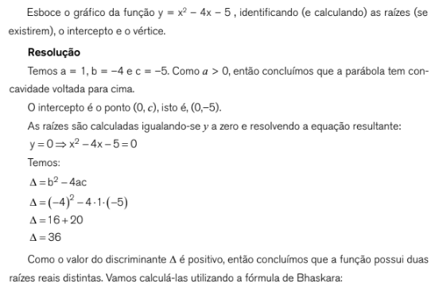
ADMINISTRAÇÃO
GST1900 - MATEMÁTICA PARA NEGÓCIOS
Prof. Adm. Msc. Luiz Cláudio Brites Lobato

Slide 29
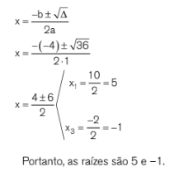
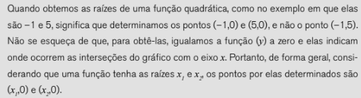
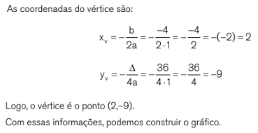
ADMINISTRAÇÃO
GST1900 - MATEMÁTICA PARA NEGÓCIOS
Prof. Adm. Msc. Luiz Cláudio Brites Lobato

Slide 30
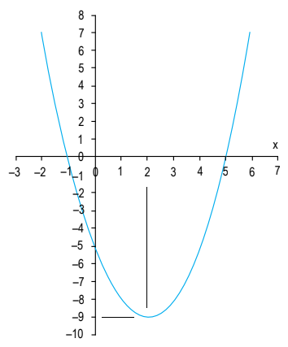
ADMINISTRAÇÃO
GST1900 - MATEMÁTICA PARA NEGÓCIOS
X ² ( - 1 , 0)
X ¹ ( 5 , 0)
VÉRTICE ( 2 , -9)
Prof. Adm. Msc. Luiz Cláudio Brites Lobato

Slide 31

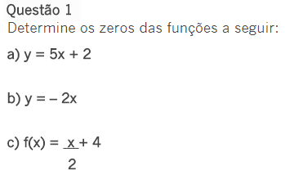
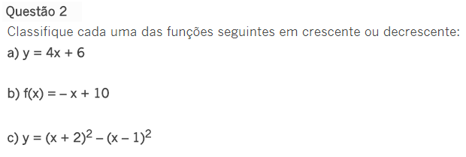
ADMINISTRAÇÃO
GST1900 - MATEMÁTICA PARA NEGÓCIOS
Prof. Adm. Msc. Luiz Cláudio Brites Lobato

Slide 32
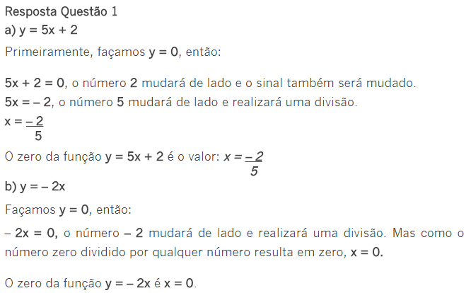
ADMINISTRAÇÃO
GST1900 - MATEMÁTICA PARA NEGÓCIOS
RESPOSTAS
Prof. Adm. Msc. Luiz Cláudio Brites Lobato

Slide 33
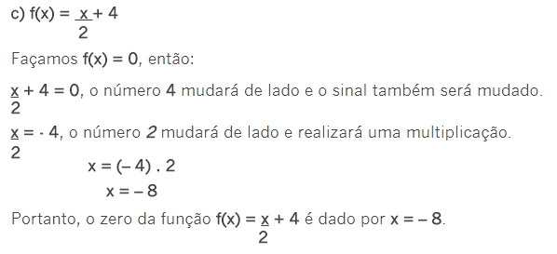
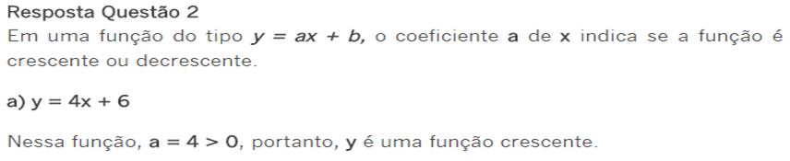
ADMINISTRAÇÃO
GST1900 - MATEMÁTICA PARA NEGÓCIOS
RESPOSTAS
Prof. Adm. Msc. Luiz Cláudio Brites Lobato

Slide 34
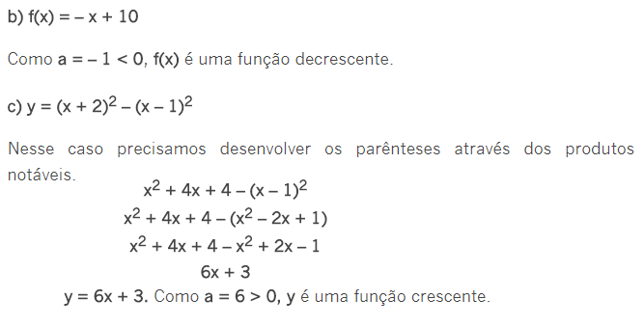
ADMINISTRAÇÃO
GST1900 - MATEMÁTICA PARA NEGÓCIOS
RESPOSTAS
Prof. Adm. Msc. Luiz Cláudio Brites Lobato

Slide 35
AULA 02:
ADMINISTRAÇÃO
GST1900 - MATEMÁTICA PARA NEGÓCIOS
UNIDADE 2 - Limites
2.1 Introdução ao Limite
2.2 Análise gráfica de Limite
2.3 Como calcular Limites
Prof. Adm. Msc. Luiz Cláudio Brites Lobato

Slide 36


ADMINISTRAÇÃO
GST1900 - MATEMÁTICA PARA NEGÓCIOS
MATEMÁTICA PARA NEGÓCIOS
AULA 2: LIMITES
Limite de Funções
Na matemática, o conceito de limite é usado para descrever o comportamento de uma função à medida que seu argumento se aproxima de um determinado valor, assim como o comportamento de uma sequência de números reais, à medida que o índice (da sequência) vai crescendo, isto é, tende para infinito.
Seja uma sequência de números reais.
A expressão:
Significa que, quanto maior o valor i , mais próximo de L serão os termos da sequência.
Neste caso, dizemos que o limite da sequência é L.
Suponhamos que f(x) é uma função real e que c é um número real. A expressão:
Significa que f(x) se aproxima tanto de L quanto quisermos, quando se toma x suficientemente próximo de c.
Quando tal acontece dizemos que "o limite de f(x), à medida que x se aproxima de c, é L".
Prof. Adm. Msc. Luiz Cláudio Brites Lobato

Slide 37




ADMINISTRAÇÃO
GST1900 - MATEMÁTICA PARA NEGÓCIOS
MATEMÁTICA PARA NEGÓCIOS
AULA 2: LIMITES
Limite de Funções/ Continuidade de uma função
Consideremos à medida que x se aproxima de 2. Neste caso, f(x) está definido em 2 e é igual ao seu limite: 0.4, vejamos:
À medida que x aproxima-se de 2, f(x) aproxima-se de 0.4 e consequentemente
temos a igualdade
Sempre que se verifique a igualdade , diz-se que f é contínua em x = c.
A igualdade não é válida para todas as funções. Vejamos uma função onde tal não acontece:
Prof. Adm. Msc. Luiz Cláudio Brites Lobato

Slide 38
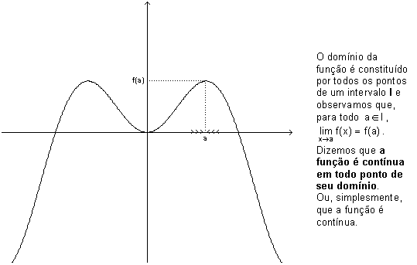
ADMINISTRAÇÃO
GST1900 - MATEMÁTICA PARA NEGÓCIOS
MATEMÁTICA PARA NEGÓCIOS
AULA 2: LIMITES
Análise Gráfica de limites
Graficamente falando, uma função é contínua em um ponto se o gráfico não apresenta falha (do tipo “quebra”, “pulo”....) naquele ponto. Exemplos:
Prof. Adm. Msc. Luiz Cláudio Brites Lobato

Slide 39
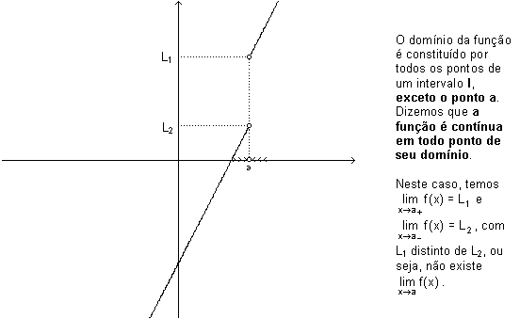
ADMINISTRAÇÃO
GST1900 - MATEMÁTICA PARA NEGÓCIOS
MATEMÁTICA PARA NEGÓCIOS
AULA 2: LIMITES
Análise Gráfica de limites
Prof. Adm. Msc. Luiz Cláudio Brites Lobato

Slide 40
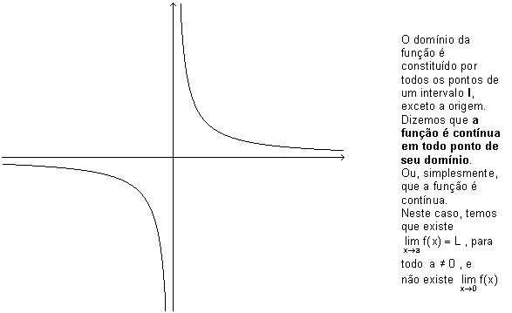
ADMINISTRAÇÃO
GST1900 - MATEMÁTICA PARA NEGÓCIOS
MATEMÁTICA PARA NEGÓCIOS
AULA 2: LIMITES
Análise Gráfica de limites
Prof. Adm. Msc. Luiz Cláudio Brites Lobato

Slide 41
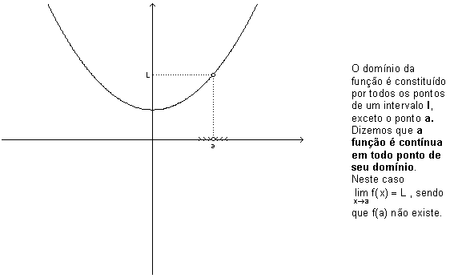
ADMINISTRAÇÃO
GST1900 - MATEMÁTICA PARA NEGÓCIOS
MATEMÁTICA PARA NEGÓCIOS
AULA 2: LIMITES
Análise Gráfica de limites
Prof. Adm. Msc. Luiz Cláudio Brites Lobato

Slide 42
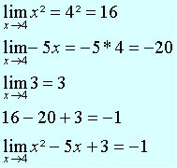
ADMINISTRAÇÃO
GST1900 - MATEMÁTICA PARA NEGÓCIOS
MATEMÁTICA PARA NEGÓCIOS
AULA 2: LIMITES
Como calcular limites
Determinar o limite da função f(x) = x² – 5x + 3, quando x tende a 4.
Nesse caso, devemos aplicar a seguinte regra: o limite das somas é a soma dos limites.
Portanto, devemos determinar o limite de cada monômio e depois realizar a soma entre eles.
Prof. Adm. Msc. Luiz Cláudio Brites Lobato

Slide 43

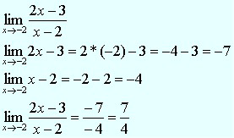
ADMINISTRAÇÃO
GST1900 - MATEMÁTICA PARA NEGÓCIOS
MATEMÁTICA PARA NEGÓCIOS
AULA 2: LIMITES
Como calcular limites
Exemplo 2:
Calcular o limite da função, quando x tende a –2.
Prof. Adm. Msc. Luiz Cláudio Brites Lobato

Slide 44
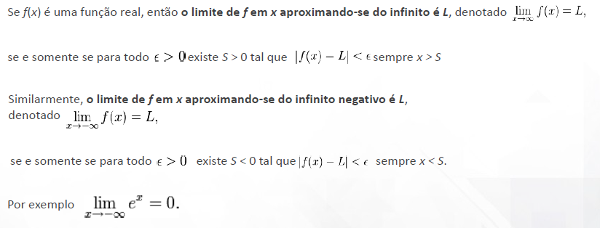

ADMINISTRAÇÃO
GST1900 - MATEMÁTICA PARA NEGÓCIOS
MATEMÁTICA PARA NEGÓCIOS
AULA 2: LIMITES
Limites envolvendo infinito
Prof. Adm. Msc. Luiz Cláudio Brites Lobato

Slide 45


ADMINISTRAÇÃO
GST1900 - MATEMÁTICA PARA NEGÓCIOS
MATEMÁTICA PARA NEGÓCIOS
AULA 2: LIMITES
Limites envolvendo infinito
Outro exemplo: Seja f a função definida por f(x)=1/x. Iremos analisar o comportamento numérico desta função pelas tabelas a seguir.
Quando x -> 0, por valores maiores que zero (x -> 0+) os valores da função crescem sem limite.
Prof. Adm. Msc. Luiz Cláudio Brites Lobato

Slide 46
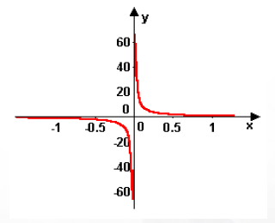
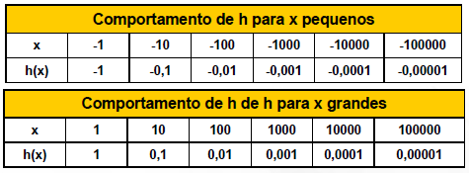

ADMINISTRAÇÃO
GST1900 - MATEMÁTICA PARA NEGÓCIOS
MATEMÁTICA PARA NEGÓCIOS
AULA 2: LIMITES
Limites envolvendo infinito
Quando x -> 0, por valores menores que zero (x-> 0_) os valores da função decrescem sem limite.
Observamos que próximo de x=0, o comportamento da função é estranho.
Analisaremos agora o comportamento de h(x)=1/x, quando x cresce arbitrariamente ou
quando x decresce arbitrariamente .
Prof. Adm. Msc. Luiz Cláudio Brites Lobato

Slide 47
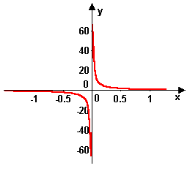
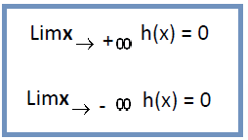
ADMINISTRAÇÃO
GST1900 - MATEMÁTICA PARA NEGÓCIOS
MATEMÁTICA PARA NEGÓCIOS
AULA 2: LIMITES
Limites envolvendo infinito
Pelas tabelas observamos que:
e quando construímos o gráfico de h, observamos que existe uma reta (assíntota) horizontal que é a reta y=0, que nunca toca a função, mas se aproxima dela em + ∞ e em -∞ .
Prof. Adm. Msc. Luiz Cláudio Brites Lobato

Slide 48
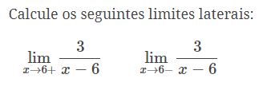
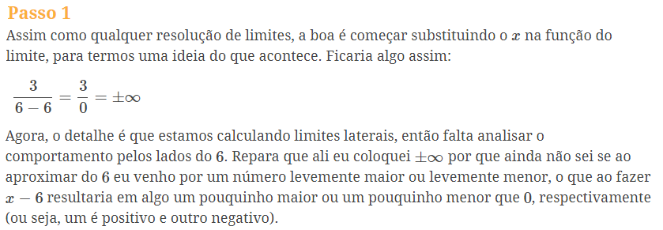
ADMINISTRAÇÃO
GST1900 - MATEMÁTICA PARA NEGÓCIOS
EXERCÍCIO RESOLVIDO 01:
Prof. Adm. Msc. Luiz Cláudio Brites Lobato

Slide 49
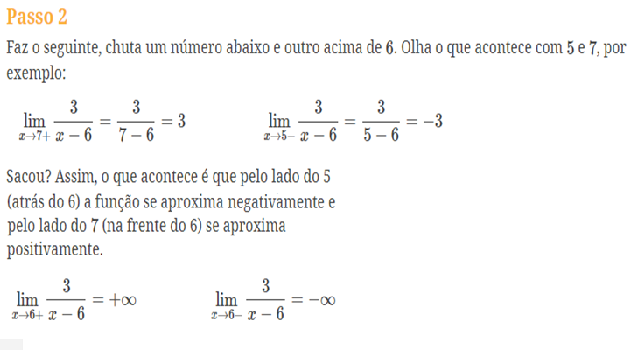

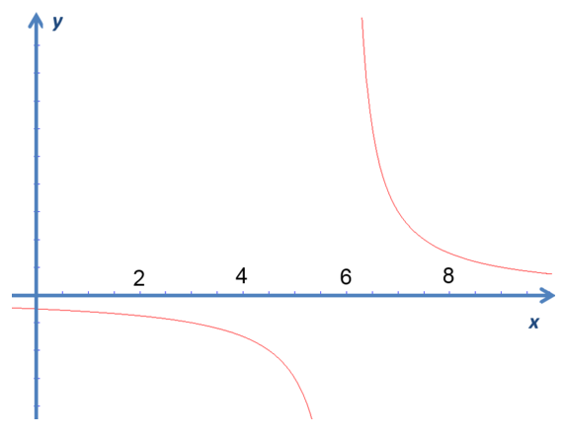

ADMINISTRAÇÃO
GST1900 - MATEMÁTICA PARA NEGÓCIOS
Prof. Adm. Msc. Luiz Cláudio Brites Lobato

Slide 50
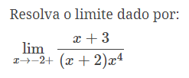
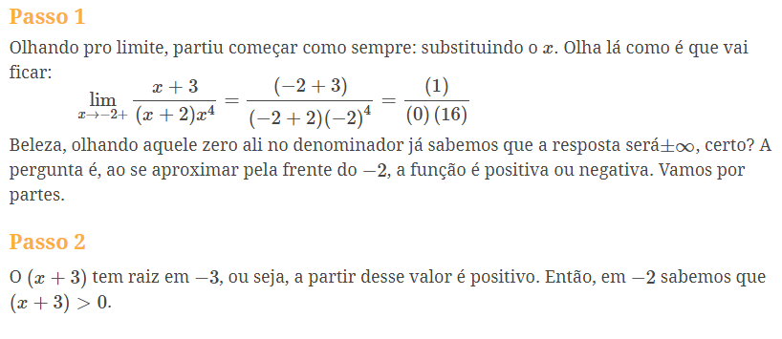
ADMINISTRAÇÃO
GST1900 - MATEMÁTICA PARA NEGÓCIOS
EXERCÍCIO RESOLVIDO 02:
Prof. Adm. Msc. Luiz Cláudio Brites Lobato

Slide 51

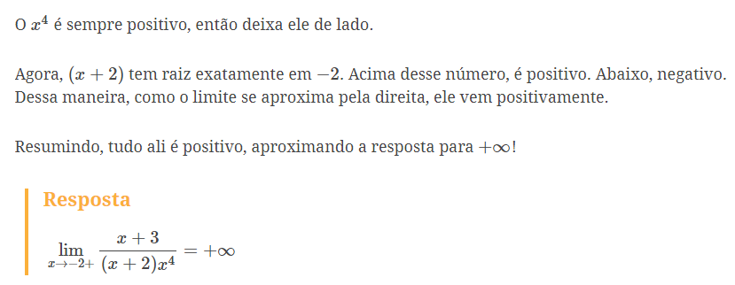
ADMINISTRAÇÃO
GST1900 - MATEMÁTICA PARA NEGÓCIOS
Prof. Adm. Msc. Luiz Cláudio Brites Lobato

Slide 52

ADMINISTRAÇÃO
GST1900 - MATEMÁTICA PARA NEGÓCIOS
Exercício 01
Um motorista de táxi cobra R$ 3,50 de bandeirada (valor fixo) mais R$ 0,70 por quilômetro rodado (valor variável). Determine o valor a ser pago por uma corrida relativa a um percurso de 18 quilômetros.
Função que define o valor a ser cobrado por uma corrida de x quilômetros:
f(x) = 0,70x + 3,50.
Exercício 02
O salário de um vendedor é composto de uma parte fixa no valor de R$ 800,00, mais uma parte variável de 12% sobre o valor de suas vendas no mês. Caso ele consiga vender R$ 450 000,00, calcule o valor de seu salário.
f(x) = 12% de x (valor das vendas mensais) + 800 (valor fixo)
f(x) = 12/100 * x + 800
f(x) = 0,12x + 800
Prof. Adm. Msc. Luiz Cláudio Brites Lobato

Slide 53

ADMINISTRAÇÃO
GST1900 - MATEMÁTICA PARA NEGÓCIOS
Exercício 03
O preço de venda de um livro é de R$ 25,00 a unidade. Sabendo que o custo de cada livro corresponde a um valor fixo de R$ 4,00 mais R$ 6,00 por unidade, construa uma função capaz de determinar o lucro líquido (valor descontado das despesas) na venda de x livros, e o lucro obtido na venda de 500 livros.
Venda = função receita
R(x) = 25 * x
Fabricação: função custo
C(x) = 6 * x + 4
Prof. Adm. Msc. Luiz Cláudio Brites Lobato

